Slide 1
測量提速與UI更改討論 12/24~1/10

Slide 2
程式寫法更改可以提速
不使用loop，而是使用for迴圈去測量資料，最後在一次儲存與顯示
優點：速度得以提升，且穩定
缺點：測量期間其他IO不能動，所以螢幕無法觸控
測量200筆是極限，所以只能測量11.5秒左右

Slide 3
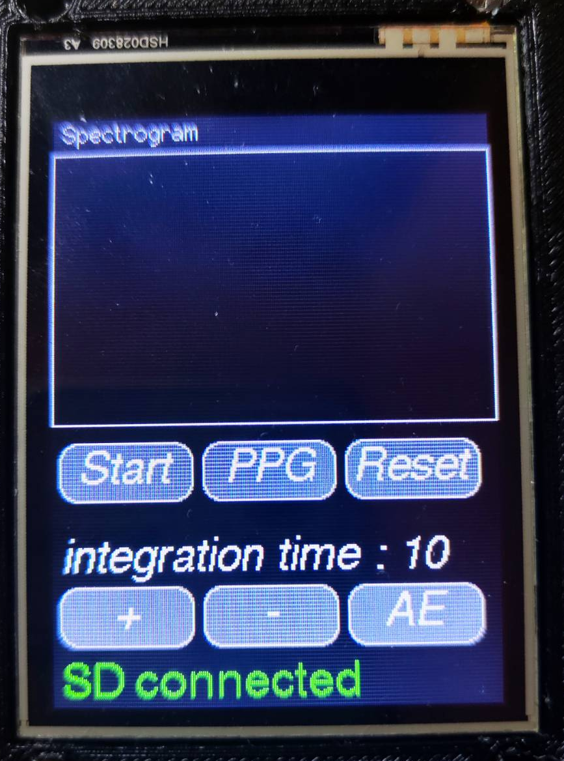
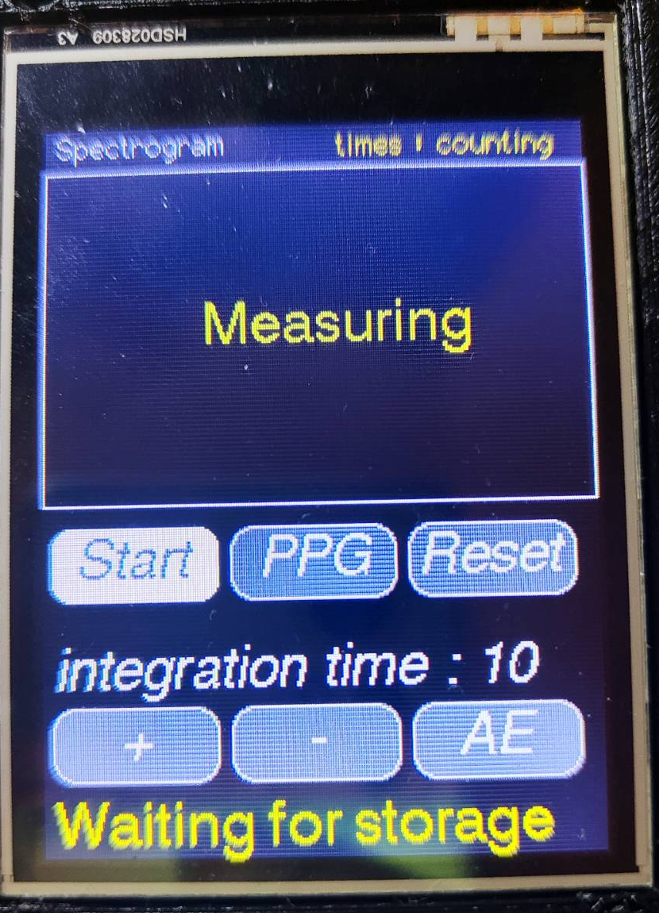
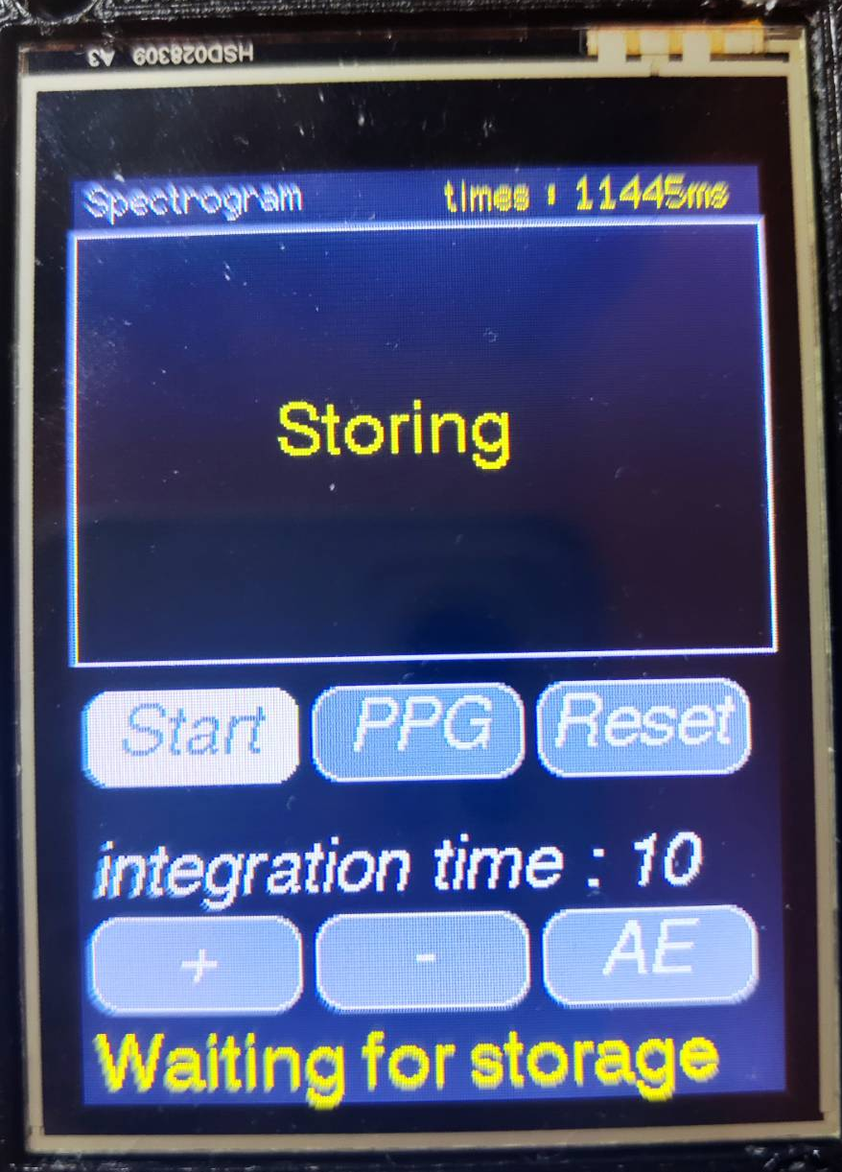
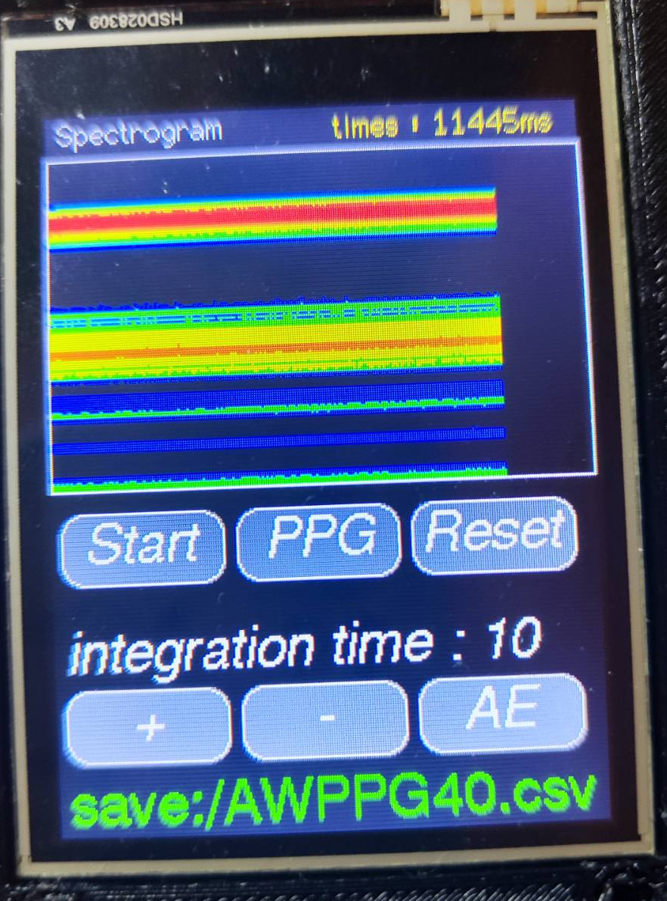
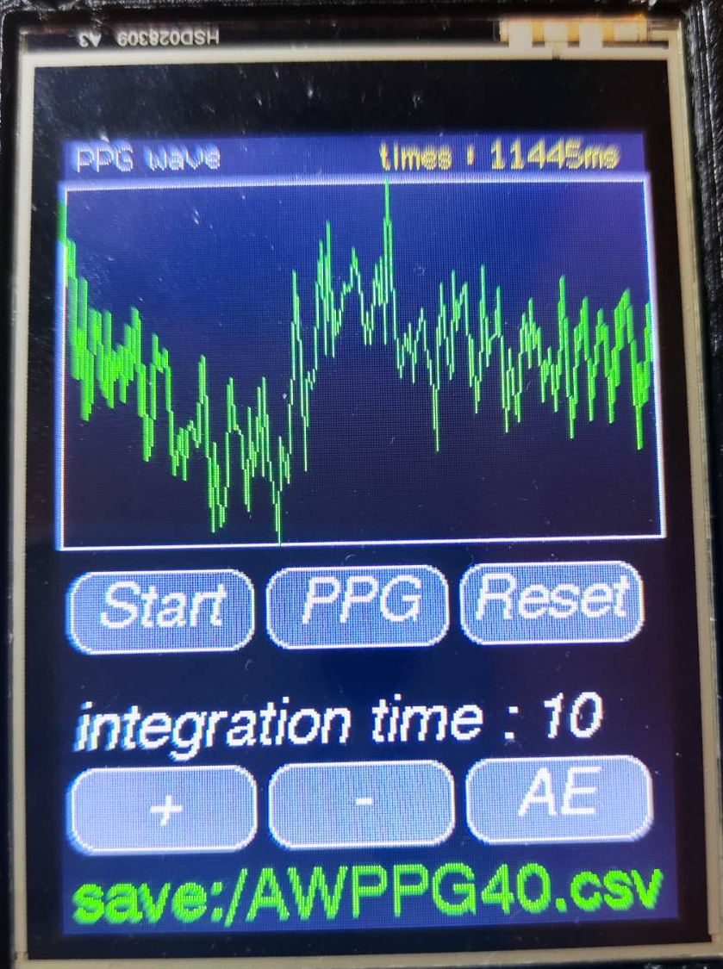
UI更改

Slide 4
summy
1.2版 (上一版)
測量時UI可以觸控暫停且可以看到時頻譜
測量筆數、時間可以無限多、久
速度雖比2.0慢，但已經可以測量出PPG了
1秒9-11次
2.0版 (此報告這一版)
速度快且穩定
測量期間其他IO不能動，所以螢幕無法觸控
測量200筆是極限，所以只能測量11.5秒左右
1秒16次

